Slide 1
Ratkaisuja tutkijoiden (IT-) tarpeisiin
Tai ainakin yritystä tehdä Asialle jotain..
Perttu.maatta@Helsinki.fi

Slide 2
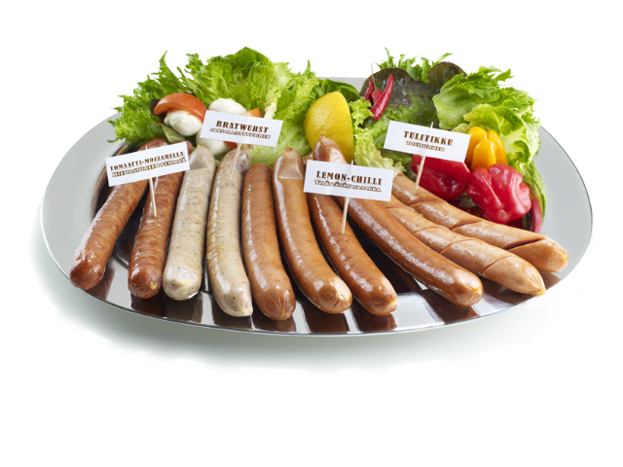


Slide 3
Mitä OLI Ja Mitä SIttEn tULI?
Konesali
Palvelimet
Tutkijaräkit
Kattavat puitesopimukset:
x86-yleispalvelimet
Laskenta- ja tallennuspalvelimet
Isot levyjärjestelmät
Hankinta- ja kilpailutustuki

Slide 4
JA Mitä VIeLä
Virtuaalipalvelimet
Kuitulevyä vuosivuokralla
Tietoverkko
Tilauslomake
Virtuaalityöasemat
Tallennuspalvelin kertaostona
Labrapalomuurit
Tiedelinkki
Labrakohtainen VPN

Slide 5
JA Mitä VIeLä
Rauta ja kj. ylläpito
Red Hat Enterprise Linux
CSC
Ratkaisukonsultointi
Tietojärjestelmien isännöintipalvelu
ja Ubuntu 14.04 LTS
Linux @ Active Directory
Apua CSC:n palveluiden hyödyntämisen

Slide 6
Palomuuripalvelu *SNAT interakt. Linuxeille työasemaverkoista
Funetin valopolku CSC:n BMI:hin
Laskentaverkolla eriytetty reitti runkoverkon reitittimillä
* VRF (Virtual Routing & Forwarding)
Ryhmän itse ylläpitämä palvelin, hakemistopalvelut(ldap) ATK-keskuksesta
Palvelinylläpito *Ubuntu 14.04

Slide 7
Kiitos
CN=Perttu\ Määttä, MAIL=perttu.maatta@helsinki.fi oU=tietotekniikkakeskus
O=Helsingin\ Yliopisto

